Slide 1
Plasklachten
Taak 4A
17-10-2020

Slide 2
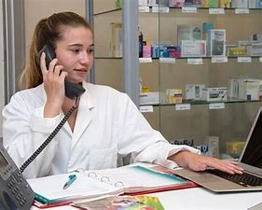
Taak 4A “Ik heb problemen met het plassen”
Je bent doktersassistent bij een huisarts. Het is ’s morgens 8.00 uur. Een van jouw taken is het juiste beleid voeren bij mensen met urineweginfecties en andere plasproblemen. Hieronder volgt een selectie van telefoontjes:

Slide 3
Opdrachten
Welke vragen stel je om de klachten van de patiënt te verhelderen?
Welke antwoorden zijn mogelijk / realistisch op de vragen, die jij stelt?
Welk beleid moet je voeren bij de verschillende situaties?
Motiveer ook waarom je kiest voor dat beleid.
Oefen deze en soortgelijke situaties tijdens praktijkscholing

Slide 4
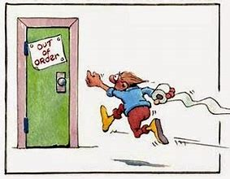
1. Klazien de Waal
Klazien de Waal, 24 jaar, belt op: ze heeft sinds gisteren buikpijn, pijn bij plassen en loopt ook continue naar de w.c.

Slide 5
2. Hr. Theodorakis
Hr. Theodorakis, 57 jaar, belt op: hij heeft sinds 2 dagen pijn bij het plassen, de urine ruikt ook vies en hij heeft buikpijn.

Slide 6
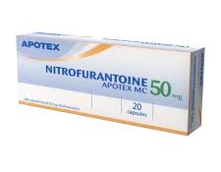
3. Janneke Bijkje
Janneke Bijkje, 30 jaar, lijkt alweer een blaasontsteking te hebben. Ze heeft net een kuur gehad. Weer een receptje?

Slide 7
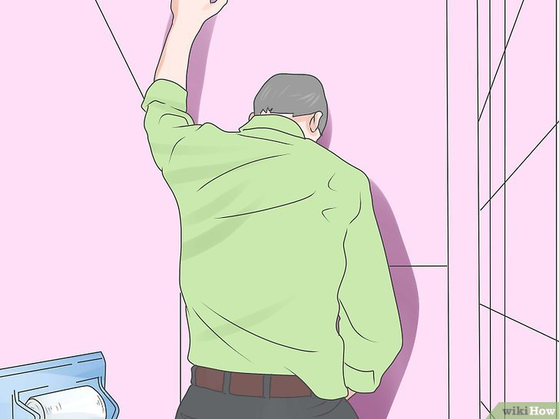
4. Gerrit Postma
Gerrit Postma, 22 jaar, belt op. Hij heeft zo’n brandend gevoel bij het plassen. Wil graag een receptje van de dokter

Slide 8
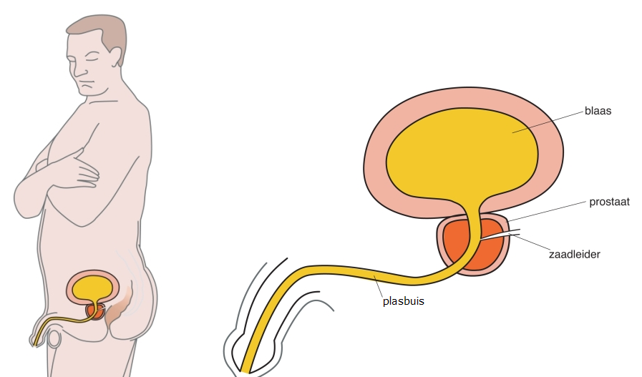
5. Meneer Overtoom
Meneer Overtoom, 61 jaar, belt op: z’n plas komt niet zo vlot meer terwijl hij wel vaak aandrang heeft. Hij heeft ook wat pijn bij het plassen de laatste tijd.

Slide 9
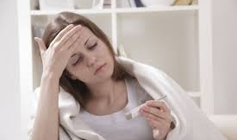
7. Johanneke Boom
Johanneke Boom, 36 jaar, heeft plasklachten; daarnaast heeft ze koorts (39.3), pijn in haar lendenen en moet ze braken.

Slide 10
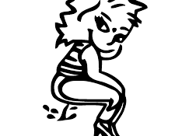
8. Ingrid von Staffhausen
Ingrid von Staffhausen 9 jaar, moet héél vaak naar de wc om te plassen. Juf wordt er gek van. Zou er wat aan de hand zijn?

Slide 11
8. Mevrouw Hamersma
Mevrouw Hamersma, 53 jaar, bekend met suikerziekte, belt op: ze heeft weer pijn bij het plassen.

Slide 12
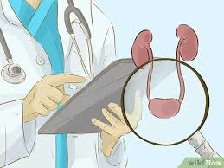
9. Mevrouw Petersen
Mevrouw Petersen belt op over haar zoontje, Jan, 3 jaar. Hij zit niet lekker in z’n vel. Hij klaagt vaak over z’n buik en z’n urine ruikt erg vies. Hij voelt ook warm aan. Kan de dokter even langskomen?

